Slide 1
МОУ Лонгъюганская СОШ
Символы страны
2014

Slide 2
Символы государственной власти
Государственный флаг
Государственный герб
Государственный гимн

Slide 3
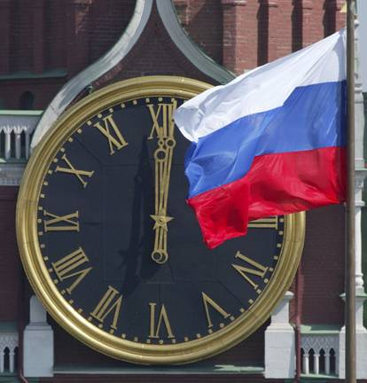
Государственный флаг
Прикрепленное к древку полотнище определенного цвета (или нескольких цветов) с изображенными на нем эмблемами или знаками.

Slide 4
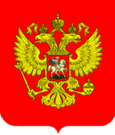
Государственный герб
Эмблема государства, изображаемая на печатях, флагах, государственных официальных документах, денежных знаках

Slide 5
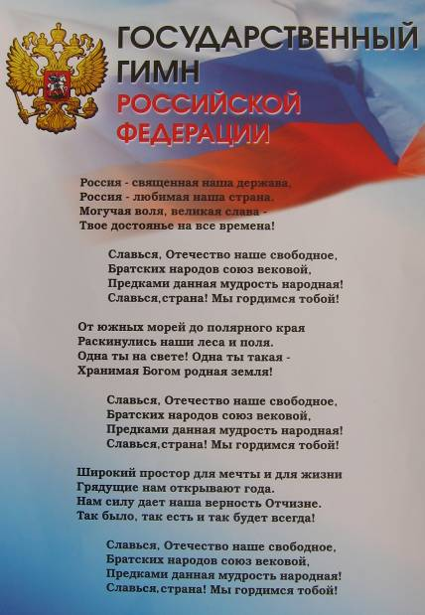
Государственный гимн
Тожественное музыкальное произведение, принятое как символ государственного единства.

Slide 6
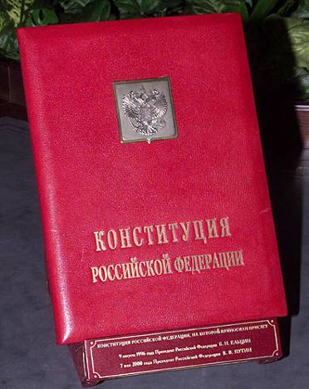
Символы президентской власти
Текст российской Конституции (специальное издание в единственном экземпляре)

Slide 7
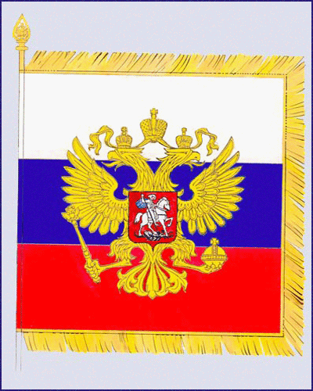
Символы президентской власти
Штандарт президента Российской Федерации (утвержден в декабре 1994 года)

Slide 8
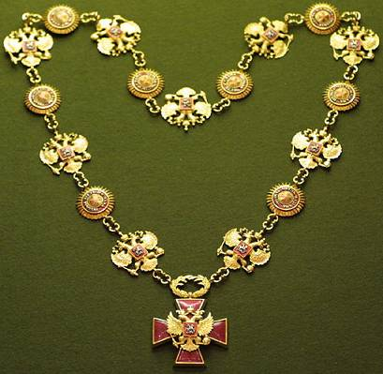
Символы президентской власти
Знак президента – высший орден Российской Федерации «За заслуги перед Отечеством»

